Slide 1
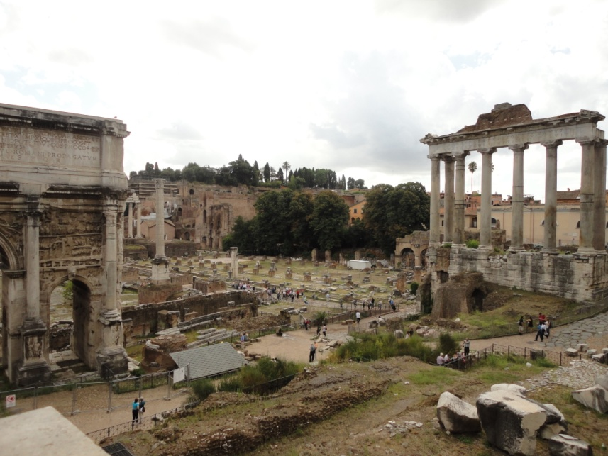
Rom Entstehung und Frühzeit

Slide 2
Mythos
Sagenhafte Gründung: 753 v.Chr.
Historie: um 1000 v.chr. Schon besiedelt
Italische Völker: Sabiner, Latiner, Umbrer Etrusker
Etrusker mächtigstes Volk: Einfluss auf die Römer: Richterstuhl, Purpurmantel, Triumph-zug, Gladiatorenspiele, Stadtname Rom=Ruma

Slide 3
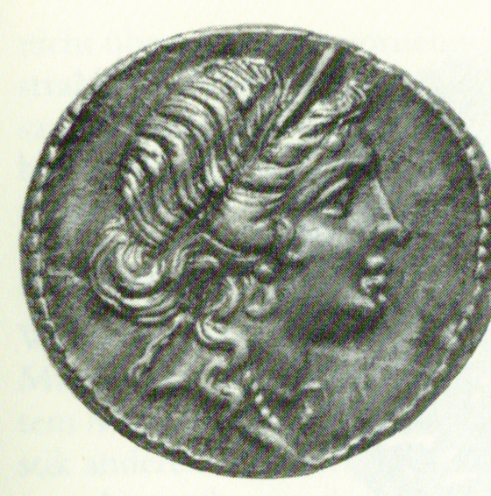
Herkunft der Römer
Sind ein von den Göttern zum Herrschen berufenes Volk: Aeneas, Romulus
Zitat von Iuppiter: „Ich habe eine Herrschaft ohne Ende gegeben.“
Stammvater Aeneas: Mutter ist Göttin Venus, Romulus: Vater ist Gott Mars
2 Sagenkreise: Troja ; Romulus und Remus

Slide 4
Frühzeit
Zeit der 7 sagenhaften Könige, Beginn Romulus und Ende mit Tarquinius Superbus
Um 510 Umstellung auf die Republik, Vertreibung der Familie der Tarquinier aufgrund eines Verbrechens ( Lucretia)
Dauer der Republik bis zur Ermordung Caesars
Römische Kaiserzeit ab Ocatvian/Augustus

Slide 5
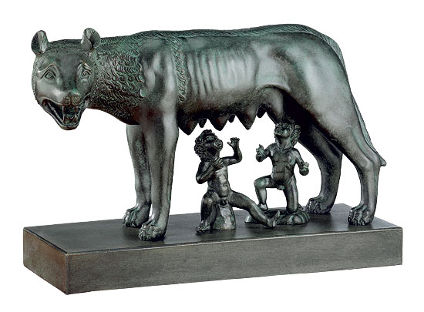
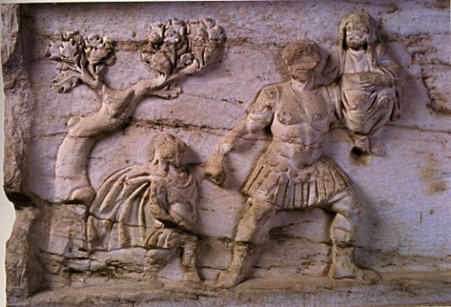
Lupa Capitolina ist das Wahrzeichen Roms und das Symbol für Macht und Sicherheit
Aeneas, Anchises und Askanius fliehen aus Troja,
Relief aus Karthago)
http://www.thomas-golnik.de/orbis/realien/myth/01-aen01.jpg

Slide 6
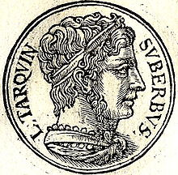
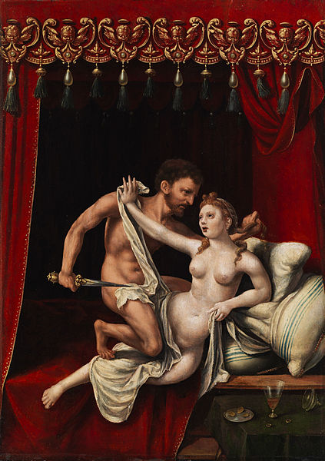
Gehört zu den drei etruskischen Könige, war ein Tyrann,
vertrieben aus Rom, Expansionspolitik, Ausbau der Cloaca maxima, Straßenbau , Bau des Iuppiter-Tempels auf dem Kapitol, Ermordung vieler Adeliger
Die Schändung der Lucretia, 16.Jahrhundert,
Flämischer Maler

Slide 7
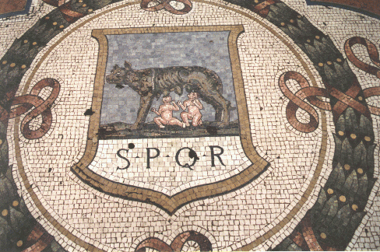
Die römische Republik SPQR
Gliederung der Gesellschaft in Patrizier, Plebejer und rechtlose Menschen ( Sklaven)
Patrizier : Geburtsadel, Großgrundbesitzer
Plebejer: alle Nichtadeligen bzw.Geldadel
Politische Ämter: zuerst nur für die Patrizier,später auch für die vermögenden Plebejer
Volk hat Mitspracherecht in der Volksversammlung ( comitia)
Frauen : keine politischen Rechte

Slide 8
Cursus honorum: Ämterlaufbahn
Genau geregelt nach dem Alter
Vom niedrigsten Amt zum höchsten, dem Konsulat
Es gilt: Annuität und Collegialität
Ehrenamt, kein Verdienst!!
Man muss sich um ein Amt bewerben
Ämter: Quaestor, Aedil, Prätor, Censor, Pontifex Maximus, Konsul, Diktator

Slide 9
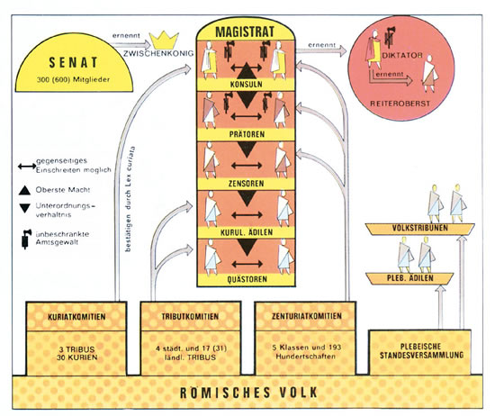
Keine politischen Parteien , kein politisches Programm, sondern die Persönlichkeit
eines Politikers und sein Lebensstil und Lebenswandel waren bedeutend

